Slide 1
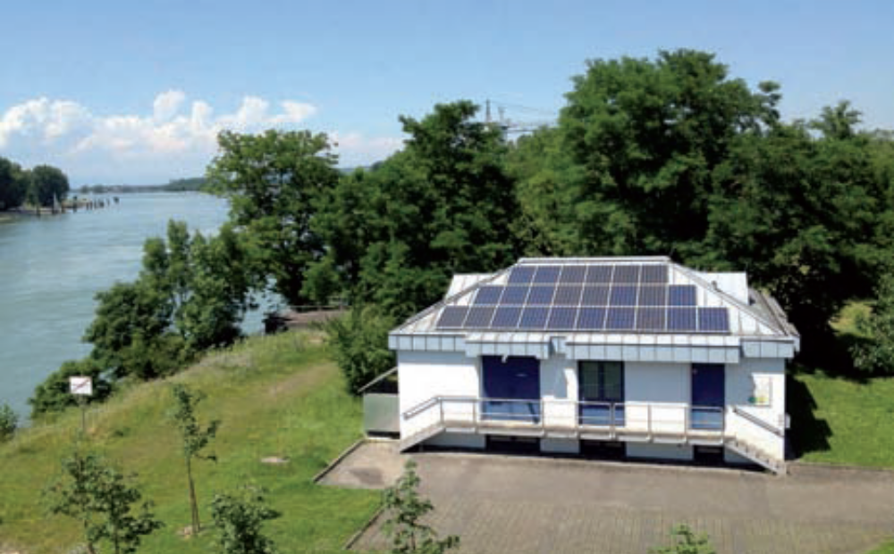
Daten aus der Rheinüberwachungsstation Weil am Rhein
Open Data Speed Dating,
Institut für Wirtschaftsinfor-
matik der Uni Bern
8. März 2018
René Etter
Amt für Umwelt und Energie
Kanton Basel-Stadt

Slide 2
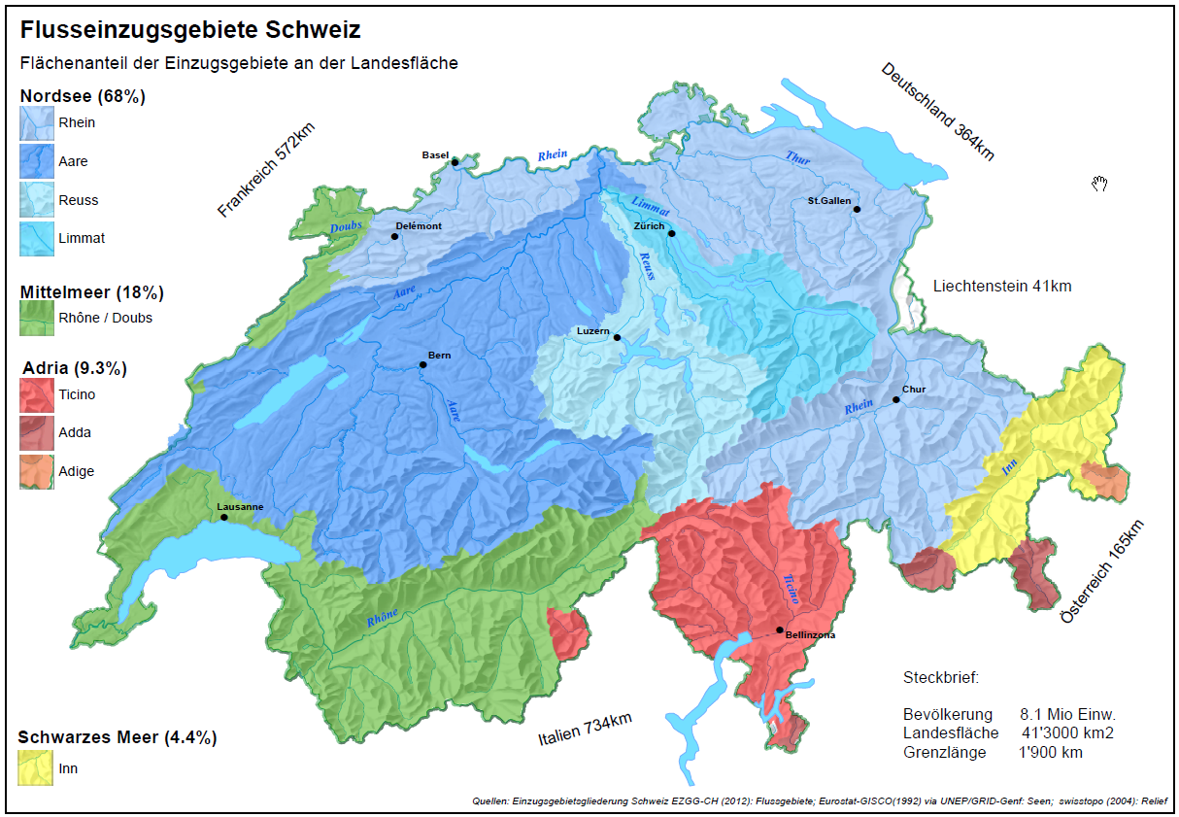
08.03.2018
Uni Bern, Institut für Wirtschaftsinformatik, Open Data Speed Dating
| <number>

Slide 3
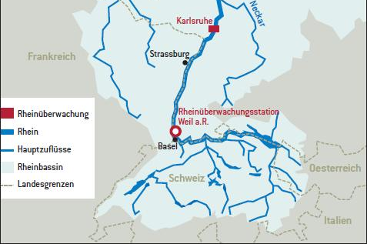
08.03.2018
Uni Bern, Institut für Wirtschaftsinformatik, Open Data Speed Dating
| <number>

Slide 4
Rheinüberwachungsstation Weil am Rhein (RÜS)
Rheinkilometer 171.37km
Betrieben durch das Amt für Umwelt und Energie BS im Auftrag
Landesanstalt für Umwelt, Messungen und Naturschutz Baden-Württemberg LUBW
Bundesamt für Umwelt BAFU
Der Rhein wird auf 670 Schadstoffe untersucht, 420 davon täglich.
08.03.2018
Uni Bern, Institut für Wirtschaftsinformatik, Open Data Speed Dating
| <number>

Slide 5
Wie sehen unsere Daten aus?
.csv- oder .accdb-file
über den Zeitraum 2013 bis 2016
Insgesamt 414’000 Datenzeilen, bzw. Datensätze
Datum
Name der Verbindung
Verbindungsklasse (Arzneimittel, Pestizide…)
Prüfmethode
Einheit des Ergebnisses
Bestimmungsgrenze
Analysen-Ergebnis (Text)
Schwebstoff-Gehalt [mg/l]
Durchfluss Q [m3/s]
Erklärung der Spalten-Namen
Auftragsnummer
Nr(abs)
PbTyp
Probenahmedauer
Beprobungsort
PbNahmeDatum
TaskId(bisher)
Parameter
Prüfmethode
Einheiten
Bestimmungsgrenze
Wert Text
ErgNummer
SchwebstoffGehalt [mg/l]
Q [m3/s]
Methoden_Gruppe
08.03.2018
Uni Bern, Institut für Wirtschaftsinformatik, Open Data Speed Dating
| <number>

Slide 6
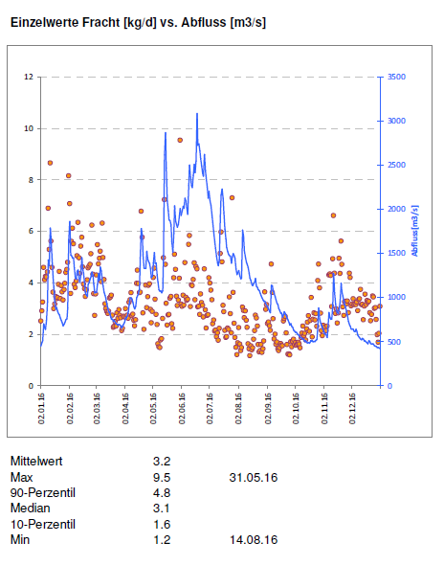
Ideen zur Verwendung der Daten
Berechnung von Frachten
einzelner Substanzen
oder Verbindungsklassen
In Abhängigkeit von
Zeit
Abflussmenge
Meteodaten
…
Beispiel Diclofenac (Arzneimittel)
08.03.2018
Uni Bern, Institut für Wirtschaftsinformatik, Open Data Speed Dating
| <number>

Slide 7
Besten Dank
Weitere Informationen
Jahresberichte Rheinüberwachungsstation
www.aue.bs.ch/rheinberichte.html
Amt für Umwelt und Energie Kanton Basel-Stadt
4019 Basel
Daten-Coaches
rene.etter@bs.ch 061 639 23 24
Koordinationsstelle Umweltschutz
reto.dolf@bs.ch 061 639 22 19
Leiter Rheinüberwachungsstation
08.03.2018
Uni Bern, Institut für Wirtschaftsinformatik, Open Data Speed Dating
| <number>

